Slide 1
第二节 二重积分的计算方法
第八章
(Calculation of Double Integral)
一、利用直角坐标计算二重积分
二、利用极坐标计算二重积分
三、小结与思考练习

Slide 2
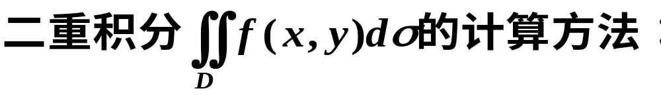
(1)首先画出积分区域 D ;
(2)确定积分次序：
D为X-型(先y后x)；
D为Y-型(先x后y);
(3)依据D的图形，用穿越法确定x, y的积分限；列出二次积分（下限小于上限）。

Slide 3
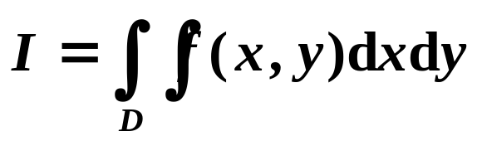
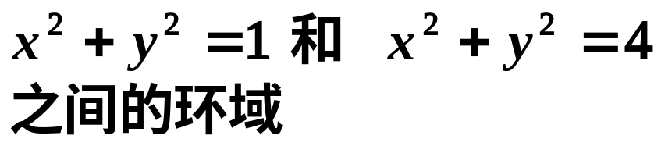
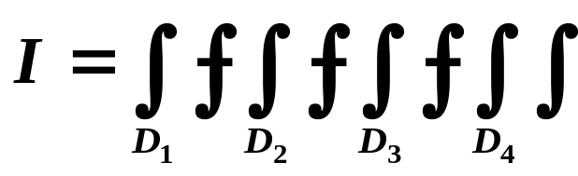
D:
y
X-型
D₁
.
D
D₂
D₃
0
1
2
x
Y-型
Y-型
D₄
此题用直角系算麻烦
需使用极坐标系！
X-型

Slide 4
补充：极坐标系的建立：
在平面内取一个定点O，叫做极点。
引一条射线OX，叫做极轴。
再选定一个长度单位和角度单位及它的正方向（通常取逆时针方向）。
O
X
这样就建立了一个极坐标系。

Slide 5
极坐标系内一点的极坐标的规定
对于平面上任意一点M，用 ρ 表示线段OM的长度，用 θ 表示从OX到OM 的角度，ρ 叫做点M的极径， θ叫做点M的极角，有序数对（ρ，θ）就叫做M的极坐标。
M
ρ
θ
O
X
指出：（1）一般地，不作特殊说明时，我们认为ρ≥0， θ可取任意实数。
（2）当M在极点时，它的极坐标为（0，θ）， θ可取任意值。

Slide 6
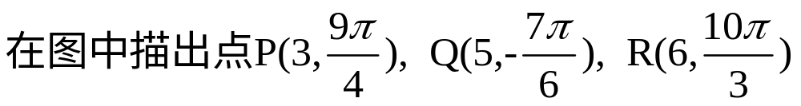
如图，写出各点的极坐标：
π
2
A(4,0)
π
4
π
5π
B(3, )
4
6
π
D
C(2, )
•
•
Q
C
•
2
•
•
P
B
5π
E
A
D(5, )
•
。
•
6
π
O
x
E(4.5, π)
4π
F(6, )
F
3
•
G
•
R
5π
•
G(7, )
4π
5π
3
3
3

Slide 7
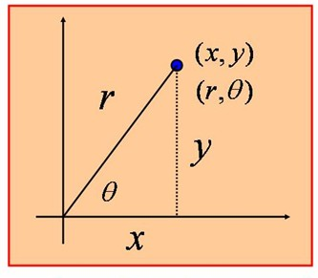
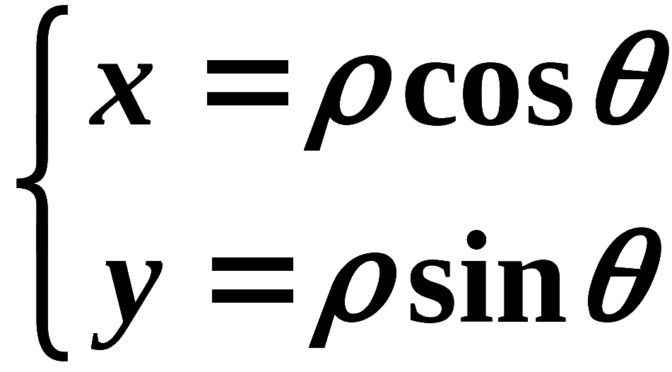

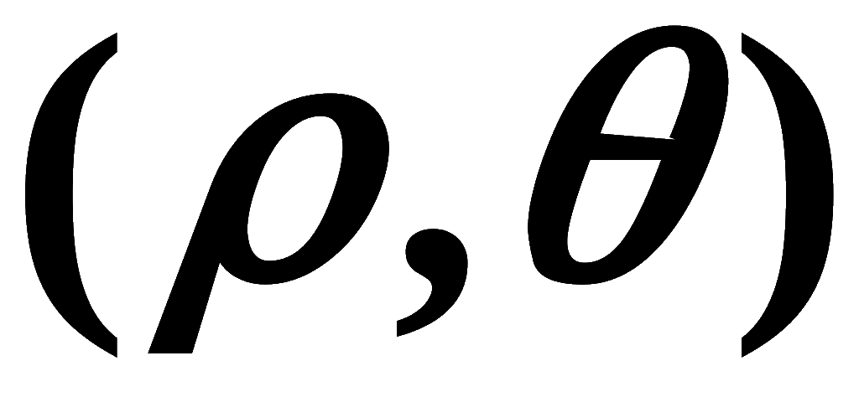
直角坐标和极坐标的关系（重要！）
极轴

Slide 8
用坐标线: θ =常数θ_{i} ；ρ =常数ρ_{i}
分割积分区域 D：
Δσ_{i}
Δθ_{i}
D
.
0
ρ
.
.
.
.
.
.
.

Slide 9
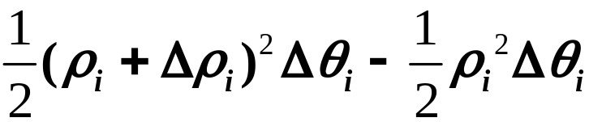
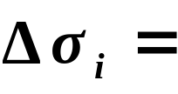
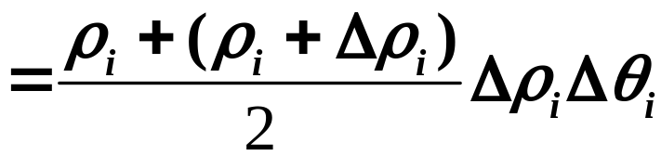
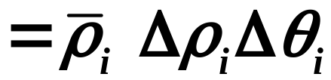

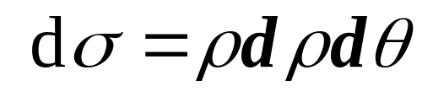
用坐标线: θ =常数θ_{i} ；ρ =常数ρ_{i}
分割积分区域 D：
Δσ_{i}
Δρ_{i}
ρ_{i}
Δθ_{i}
D
.
0
极坐标系下的面积元素
ρ
.
.
.
.
.
.
.

Slide 10
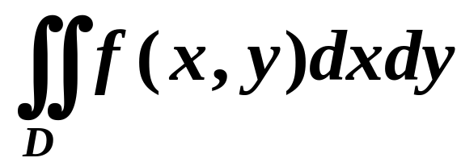
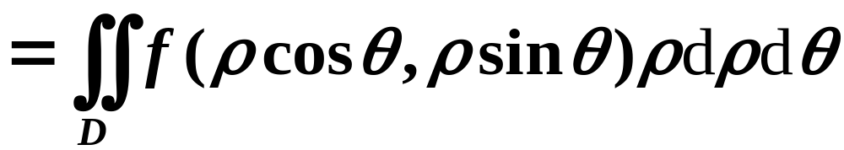
直角坐标系下
极坐标系下
问题：极坐标的二重积分怎么算？

Slide 11
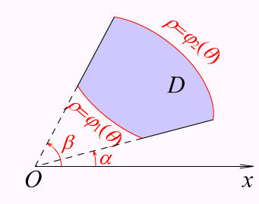
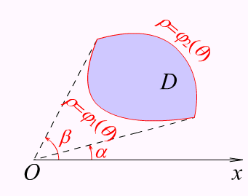
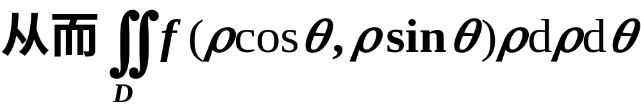
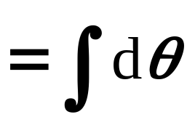


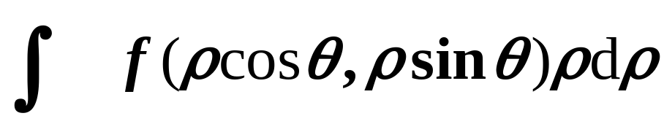


怎样利用极坐标计算二重积分?
θ
在极坐标系下，积分区域D可以表示为

Slide 12
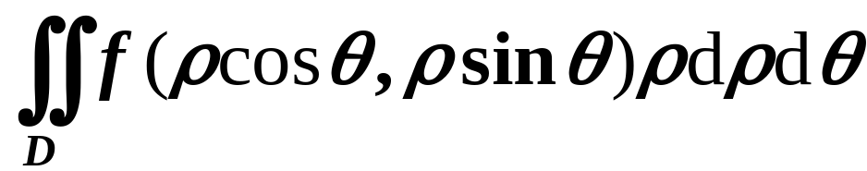


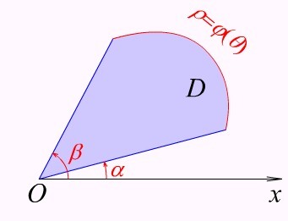
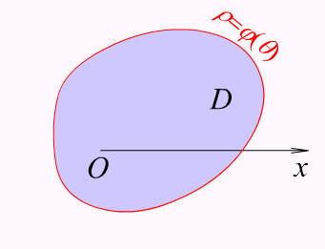
怎样利用极坐标计算二重积分?
化为二次积分， 来算!
怎样确定 的积分限？
射线法！
θ
θ

Slide 13
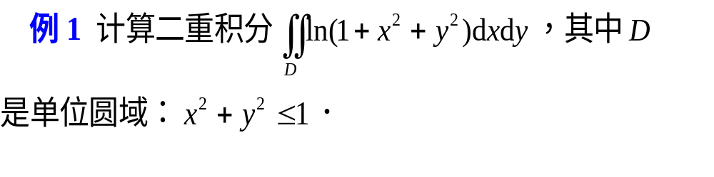
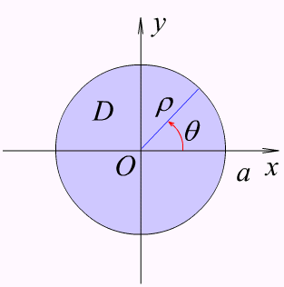
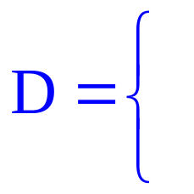

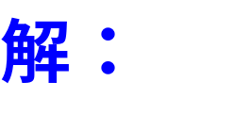

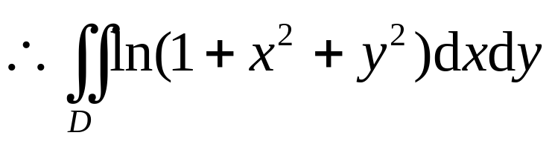
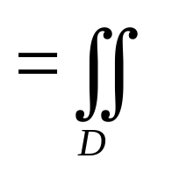
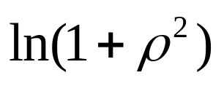
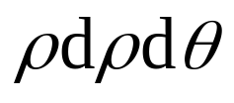
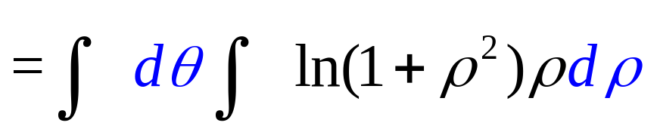



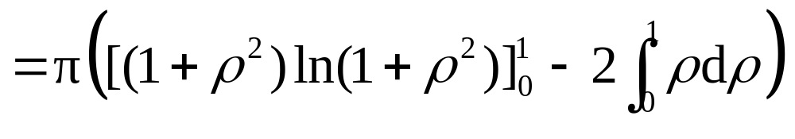
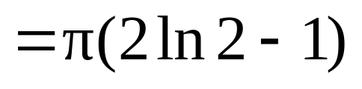
Notes:
运行时, 点击按钮“证明”, 或“(证明略)”, 将显示定理的证明过程, 证明结束自动返回.

Slide 14
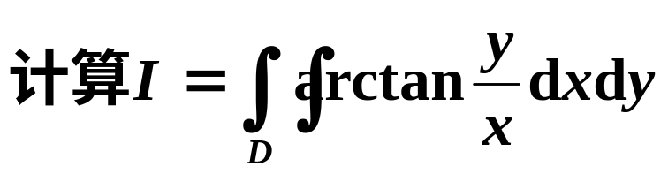
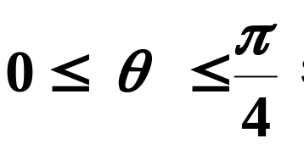
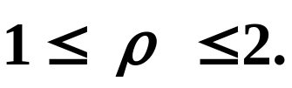
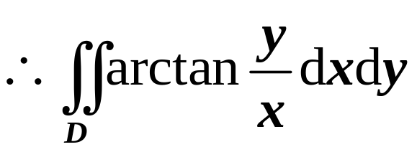
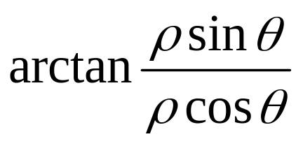
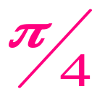
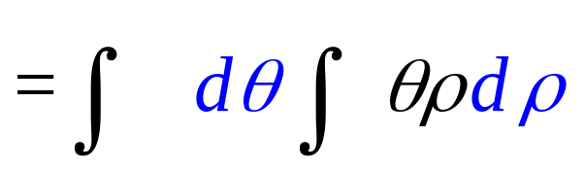

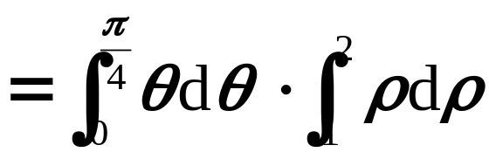
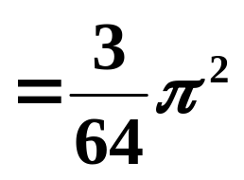
例2.
y
.
.
y =x
.
D
0
θ
1
2
x

Slide 15
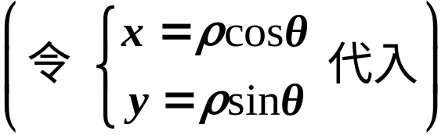
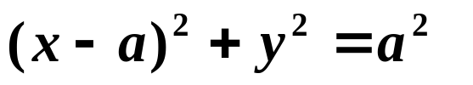

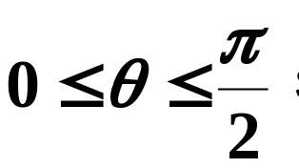


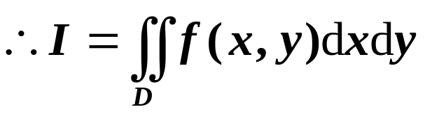
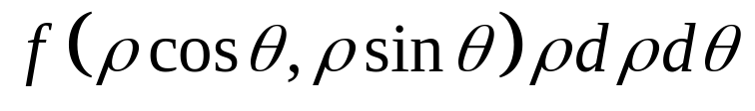
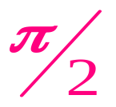
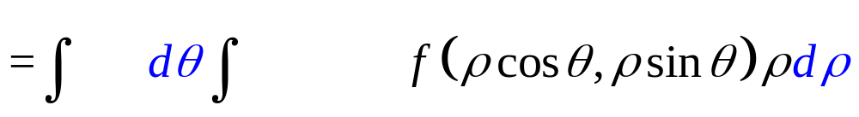

例3.
解
y
.
.
.
0
θ
2a
x

Slide 16











例4 计算
其中
解: 在极坐标系下,
故
原式
由于
的原函数不是初等函数 ,
故本题无法用直角
坐标计算.

Slide 17


Slide 18






例5 求球体x²+y²+z²≤4a²被圆柱面x²+y²=2ax所截得的(含在圆柱面内的部分)立体的体积.
解
由对称性, 立体体积为第一卦限
部分的四倍.如图第一卦限部分
为曲顶柱体：底面为区域D，
上顶为球面
从而
x²+y²=2ax

Slide 19








又如,方程组

Slide 20











解

Slide 21














解

Slide 22
作业：习题8-2
3; 4; 10; 11

